Slide 1
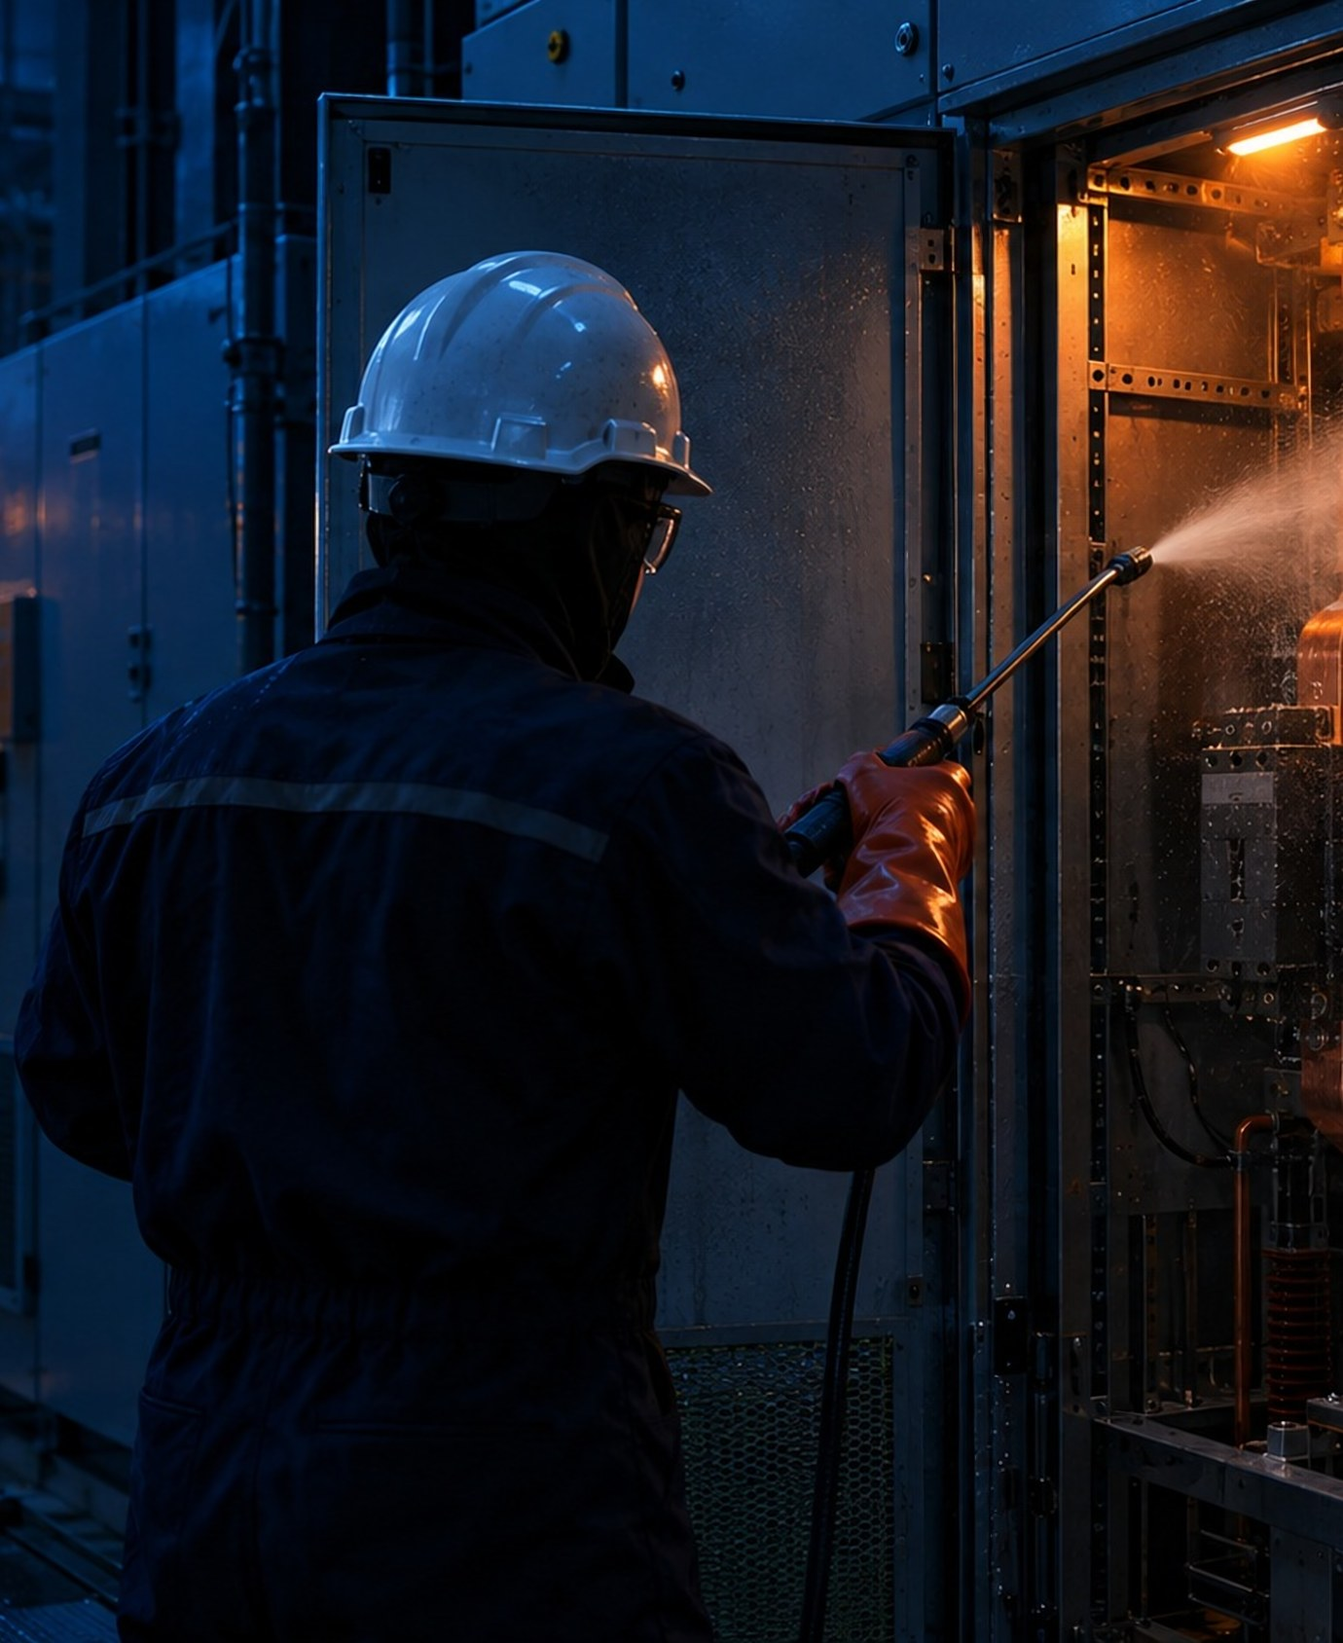

Очистка электрооборудования под напряжением
Диэлектрическая жидкость удаляет пыль и загрязнения без отключения оборудования и остановки производства
Без отключения
Notes:
Вольт Техно Клин чистит работающее электрооборудование диэлектрической жидкостью. Отключать оборудование и останавливать производство не нужно.

Slide 2
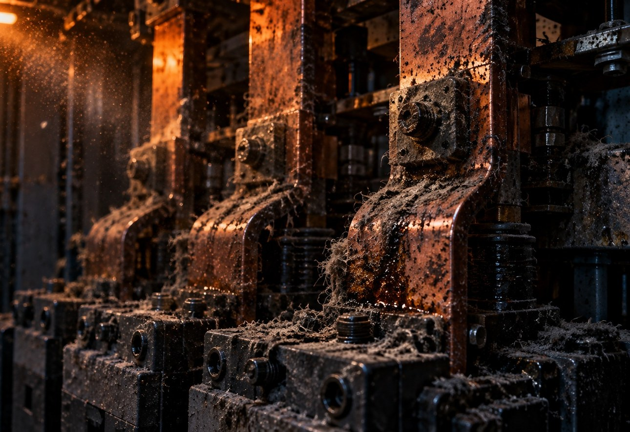



Пыль в щитах и КРУ ведёт к авариям
01 / ПРОБЛЕМА
Перегрев контактов
Слой пыли ухудшает теплоотвод, контакты и шины греются
Пробой изоляции
Токопроводящая пыль и влага создают пути утечки тока
Внеплановые отключения
Авария останавливает производство и стоит дороже профилактики
Иллюстрация: загрязнённые шины в распределительном щите
Notes:
Загрязнения копятся годами. Перегрев, пробои и аварийные отключения обходятся предприятию намного дороже, чем профилактическая очистка.

Slide 3



Обычная чистка требует остановки
02 / КАК ЧИСТЯТ СЕЙЧАС
Отключение
Простой
Разборка
Оборудование выводят из работы: наряд, переключения, согласования
Линия или цех стоят всё время, пока идёт чистка
Демонтаж, ручная чистка и сборка: долго и есть риск ошибок
Поэтому чистку откладывают годами, пока не случится авария

Slide 4
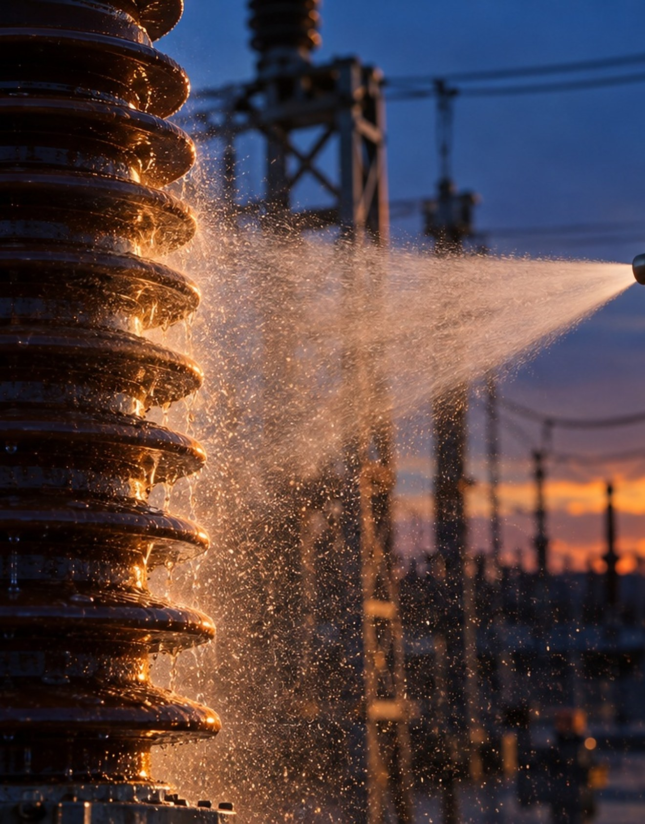

03 / НАШЕ РЕШЕНИЕ
Очистка без отключения
Диэлектрический состав
Не проводит ток, поэтому работаем на оборудовании под напряжением
Без остановки процесса
Оборудование остаётся в штатном режиме, производство не стоит
Без разборки
Состав проникает в труднодоступные места, куда не достать руками

Slide 5
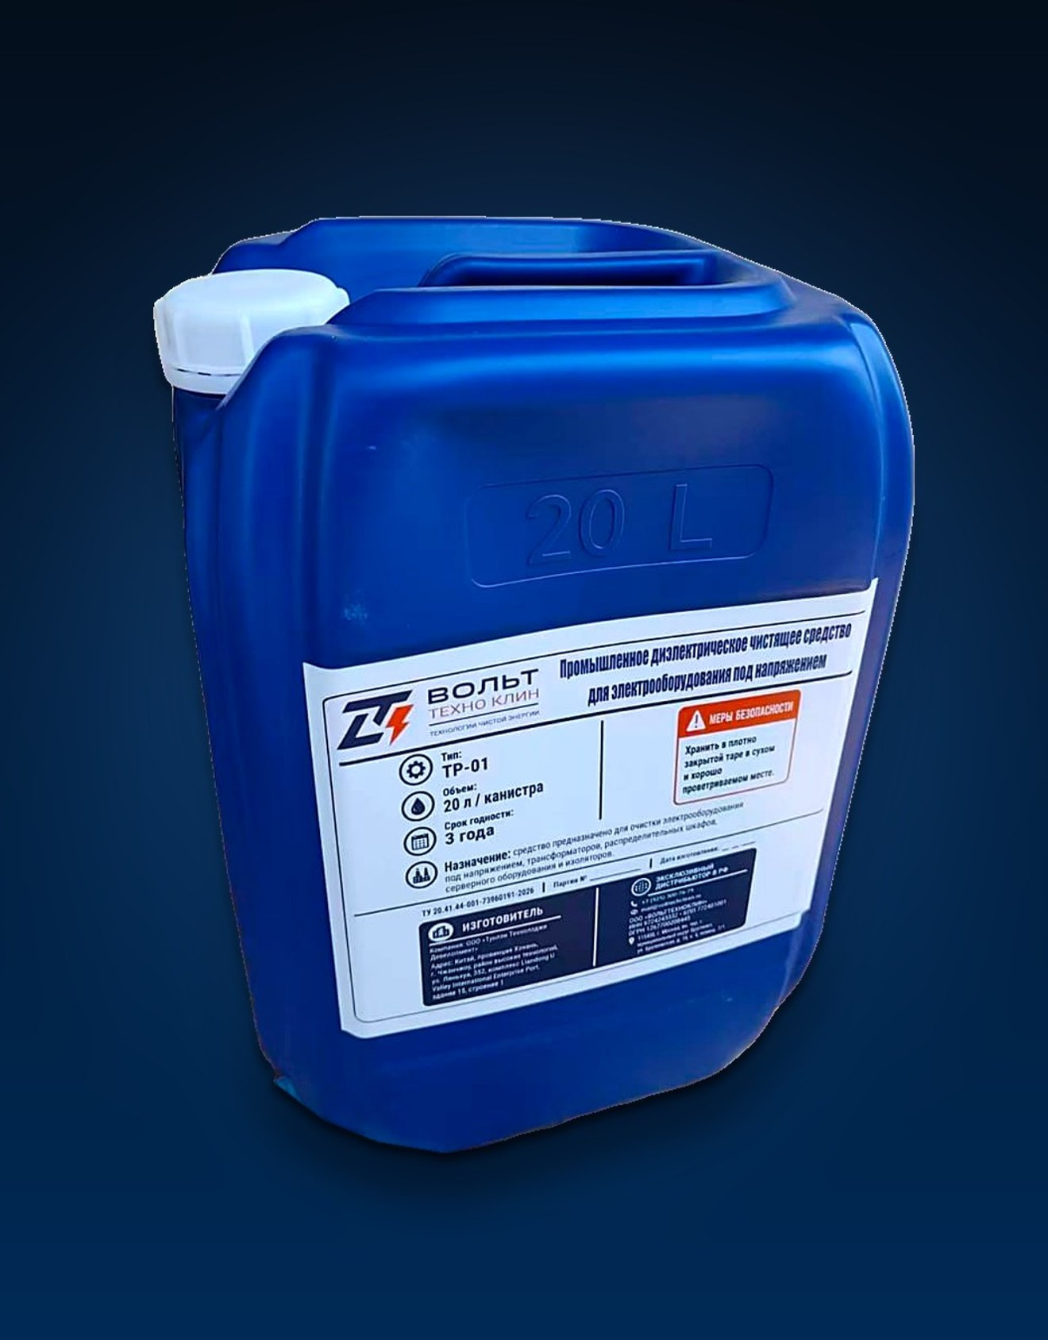
04 / НАШ СОСТАВ
Диэлектрический состав TP-01
TP-01
20 л
тип состава
канистра
3 года
Без остатка
срок годности
полностью испаряется
Для трансформаторов, распределительных шкафов, серверного оборудования и изоляторов под напряжением
ТУ 20.41.44-001-73960191-2026

Slide 6




Три шага на работающем оборудовании
05 / КАК ЭТО РАБОТАЕТ
1
2
3
Нанесение
Растворение
Высыхание
Состав подаётся под давлением на загрязнённые поверхности
Жидкость смывает пыль и растворяет загрязнения
Состав испаряется, оборудование остаётся чистым и сухим
Всё это время оборудование работает под напряжением

Slide 7
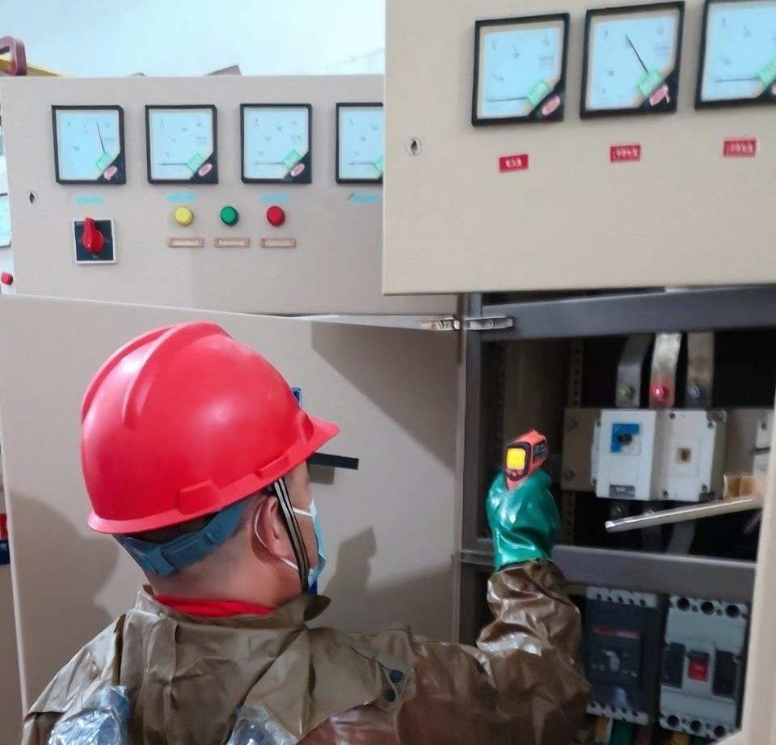




Безопасность на каждом этапе
06 / БЕЗОПАСНОСТЬ
Допуск персонала
Наряд и регламент
Только обученные специалисты с допуском по электробезопасности
Работаем по наряду-допуску и согласованной технологической карте
Пробная обработка
Контроль параметров
Проверяем совместимость состава на небольшом участке
Дистанция, давление и расход состава под контролем

Slide 8
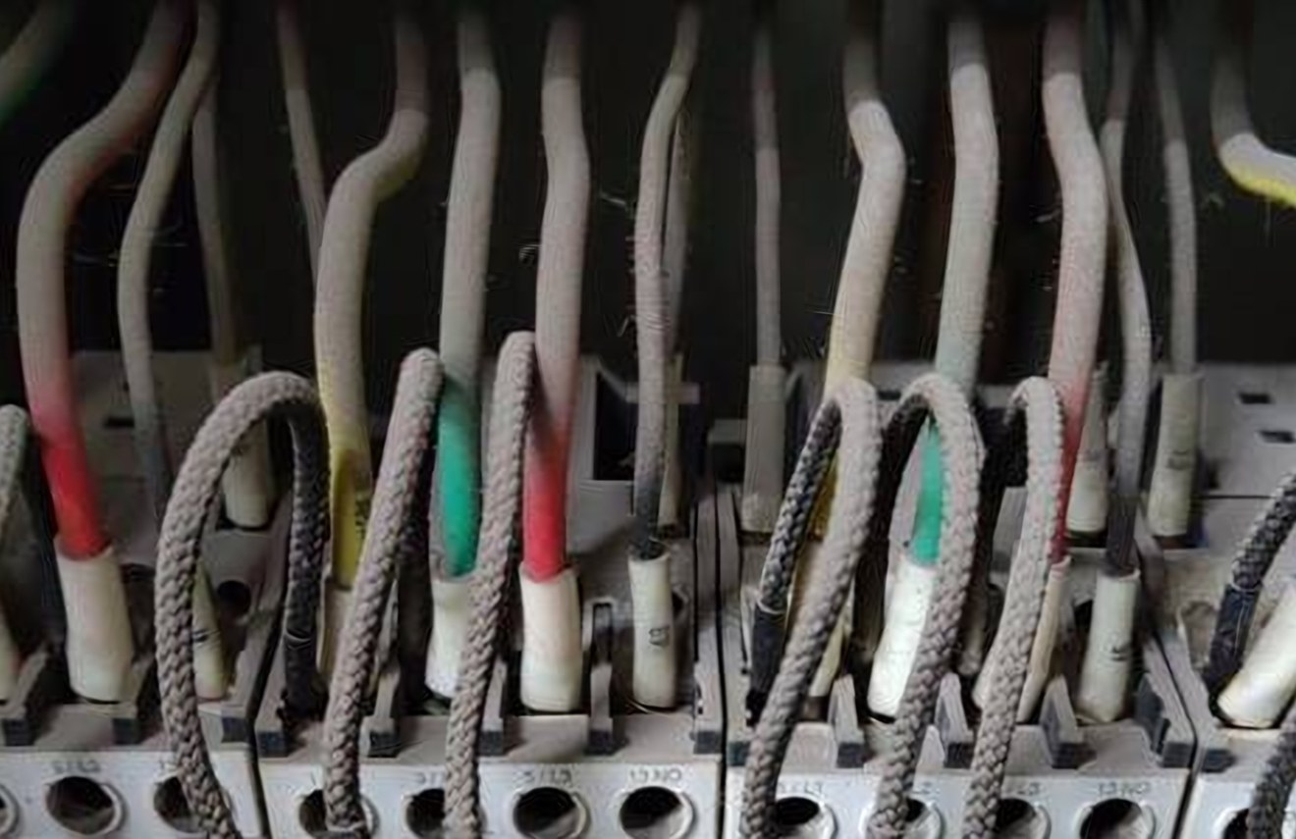
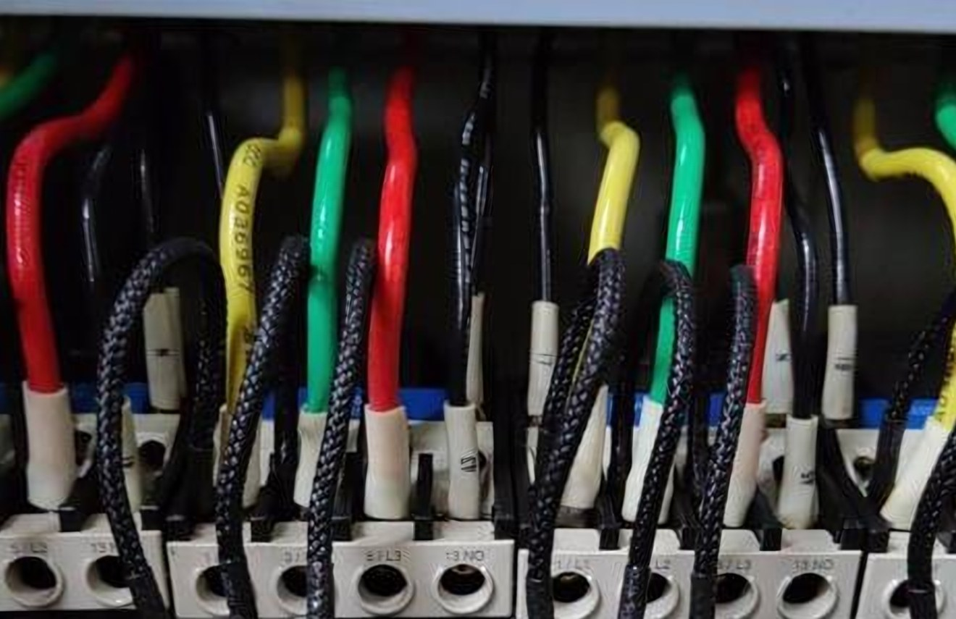
Результат виден сразу
07 / ДО И ПОСЛЕ
ДО
ПОСЛЕ
Пример применения технологии

Slide 9
Что даёт регулярная очистка
08 / РЕЗУЛЬТАТЫ
−50–60%
−10–15%
0 часов
отказов оборудования
температура нагрева узлов
простоя на время очистки
По данным применения технологии

Slide 10
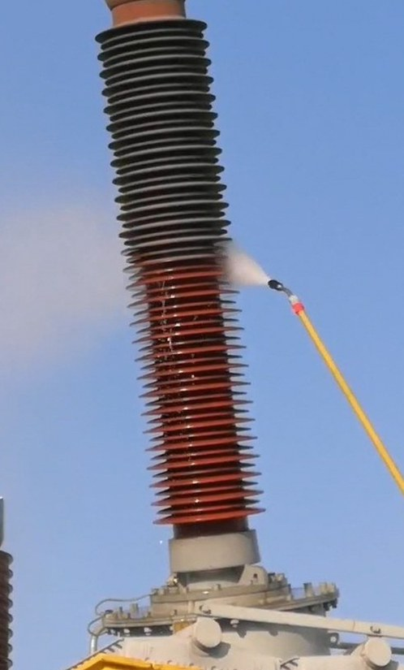
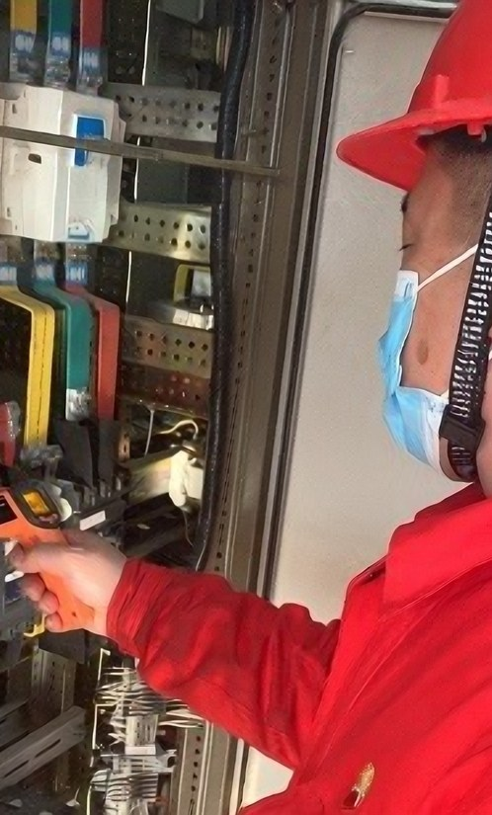
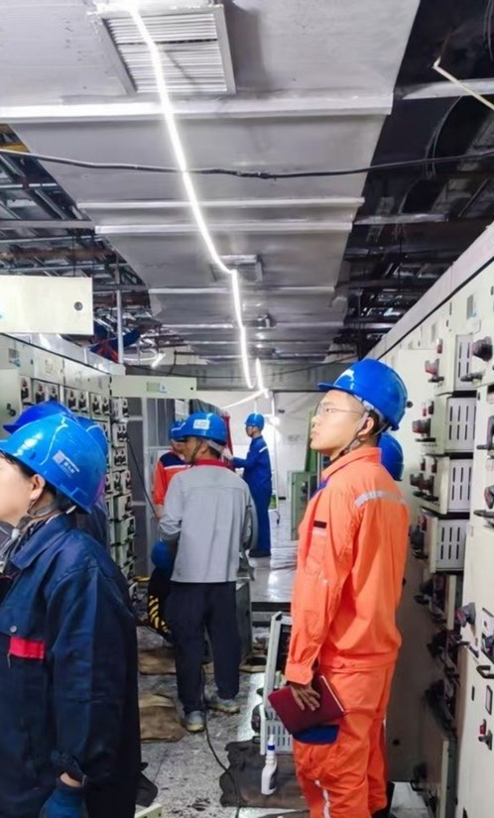
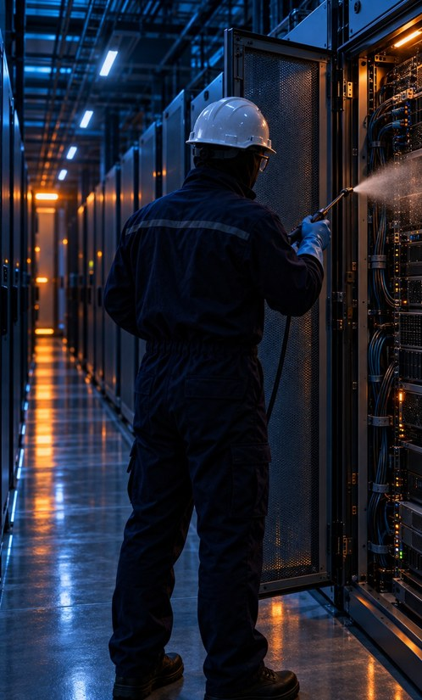
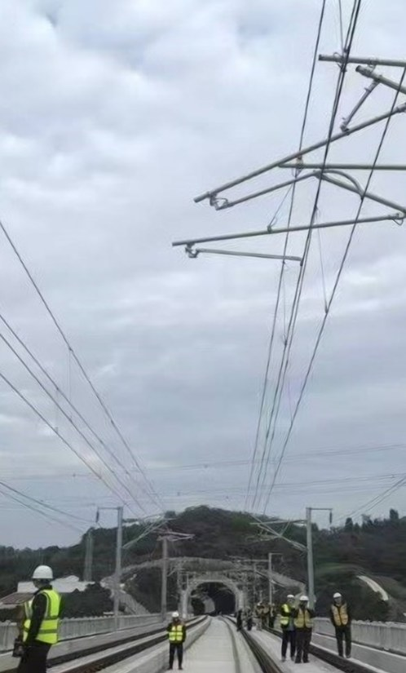
Любое оборудование под напряжением
09 / ГДЕ ПРИМЕНЯЕМ
Подстанции и ОРУ
Щиты и КРУ
Производство
ЦОД и серверные
Транспорт

Slide 11
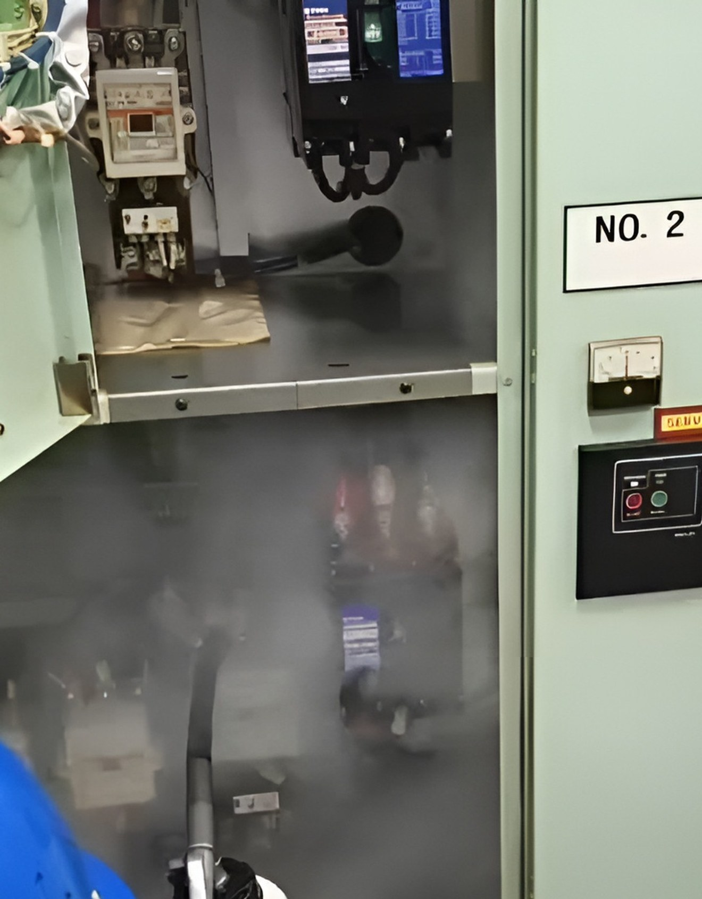
10 / МОРСКАЯ СОЛЬ
Очистка от морской соли и солевых отложений
Соль из морского воздуха оседает на изоляции и контактах, а с влагой превращается в токопроводящую плёнку. Мы смываем солевой налёт прямо на работающем оборудовании.
Токи утечки и перекрытия изоляции
Коррозия контактов, клемм и шин
Перегрев узлов и внезапные отказы
ГДЕ ЭТО ВАЖНО
Суда: ГРЩ, генераторы, электродвигатели
Порты, прибрежные подстанции и ОРУ
Морские платформы и опреснительные установки
Пример применения технологии на судне

Slide 12
Пять шагов от заявки до отчёта
11 / КАК МЫ РАБОТАЕМ
01
02
03
04
05
Обследование
Регламент и допуски
Пробная обработка
Очистка под напряжением
Отчёт «до / после»
Осмотр оборудования, оценка загрязнений и условий работ
Согласование с правилами электробезопасности предприятия
Проверка состава на небольшом участке
Работа по технологической карте с контролем параметров
Замеры, фотоотчёт и рекомендации

Slide 13
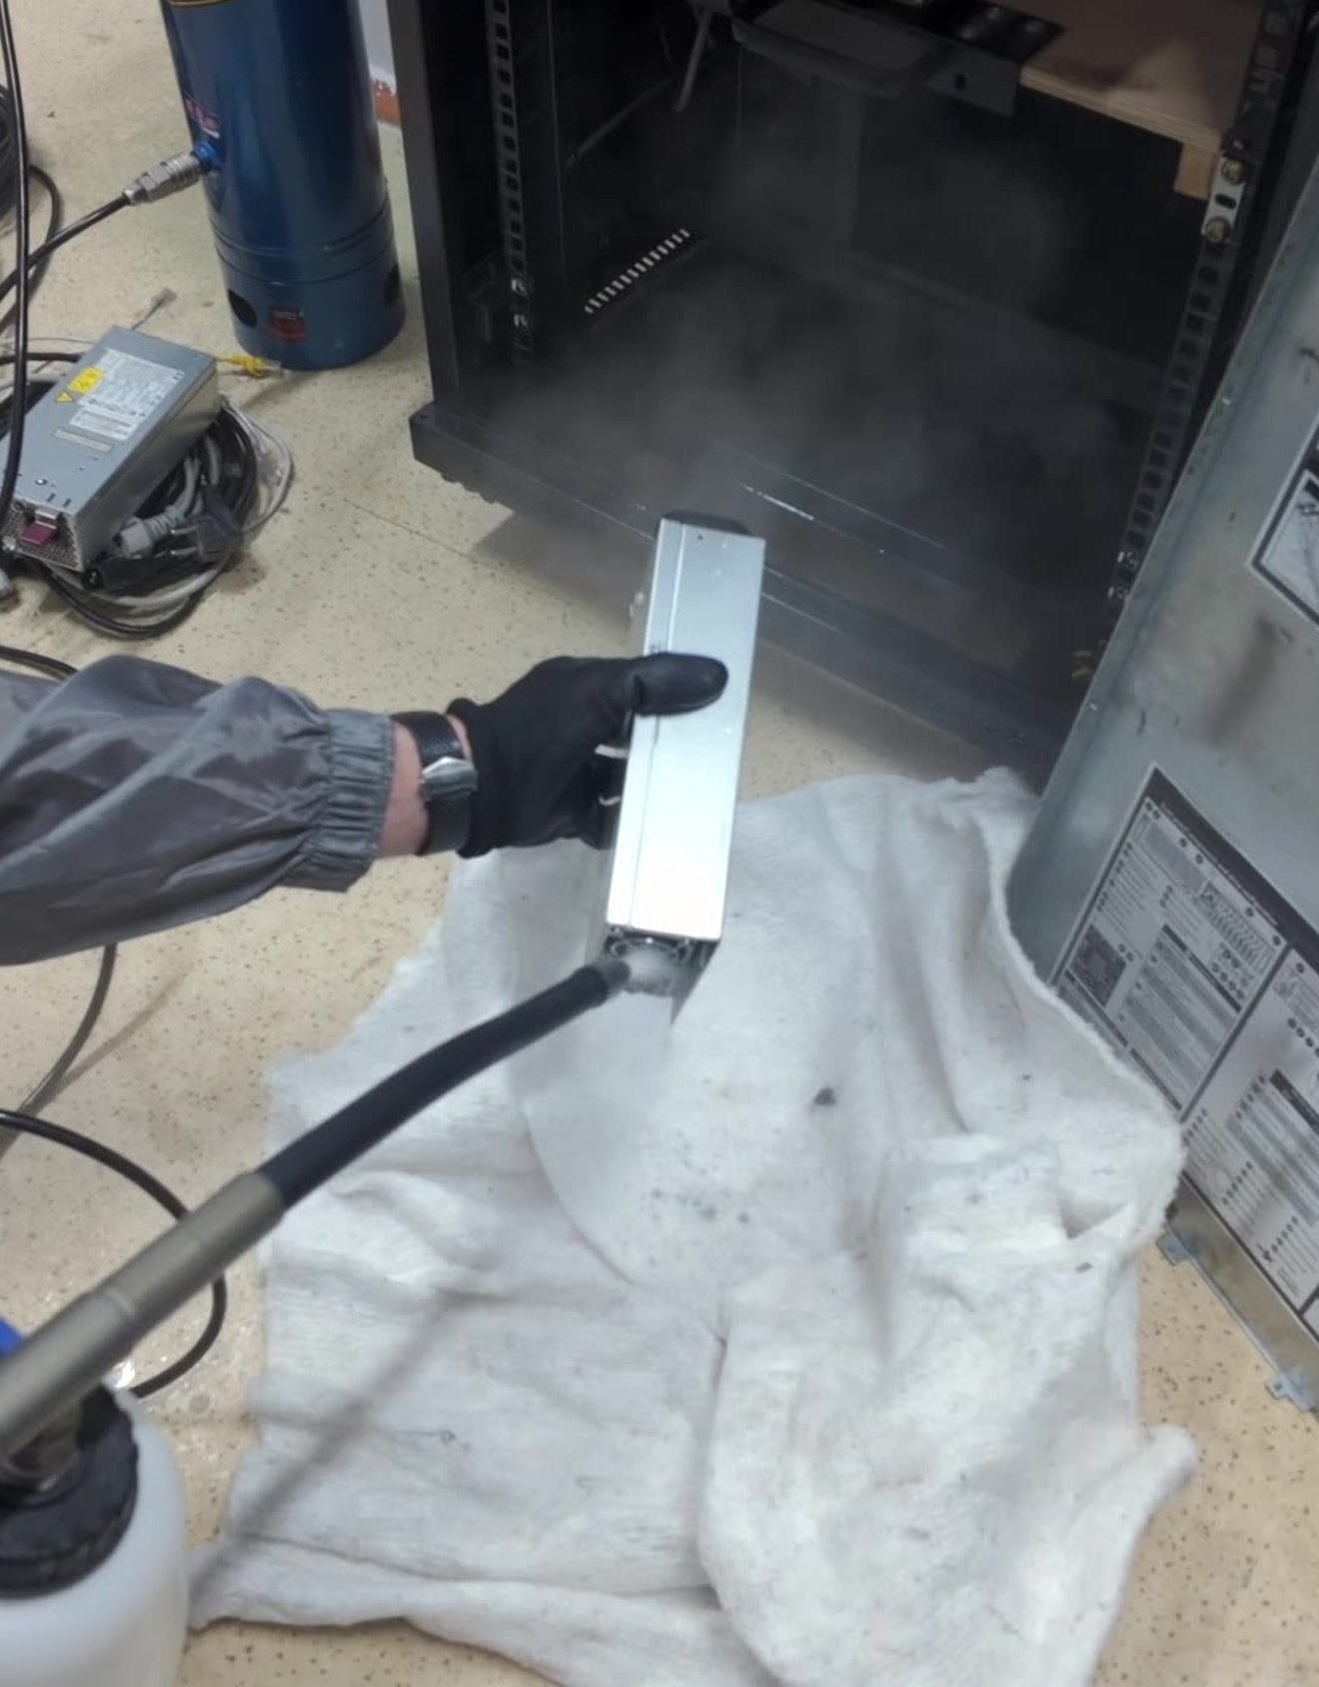




12 / ПОЧЕМУ МЫ
Чистим так, чтобы вы не заметили
Без остановки производства
Работаем на включённом оборудовании
Безопасно
Регламент, допуски и обученный персонал
Результат фиксируем
Замеры и фотоотчёт до и после
Под ключ
От обследования до итогового отчёта

Slide 14
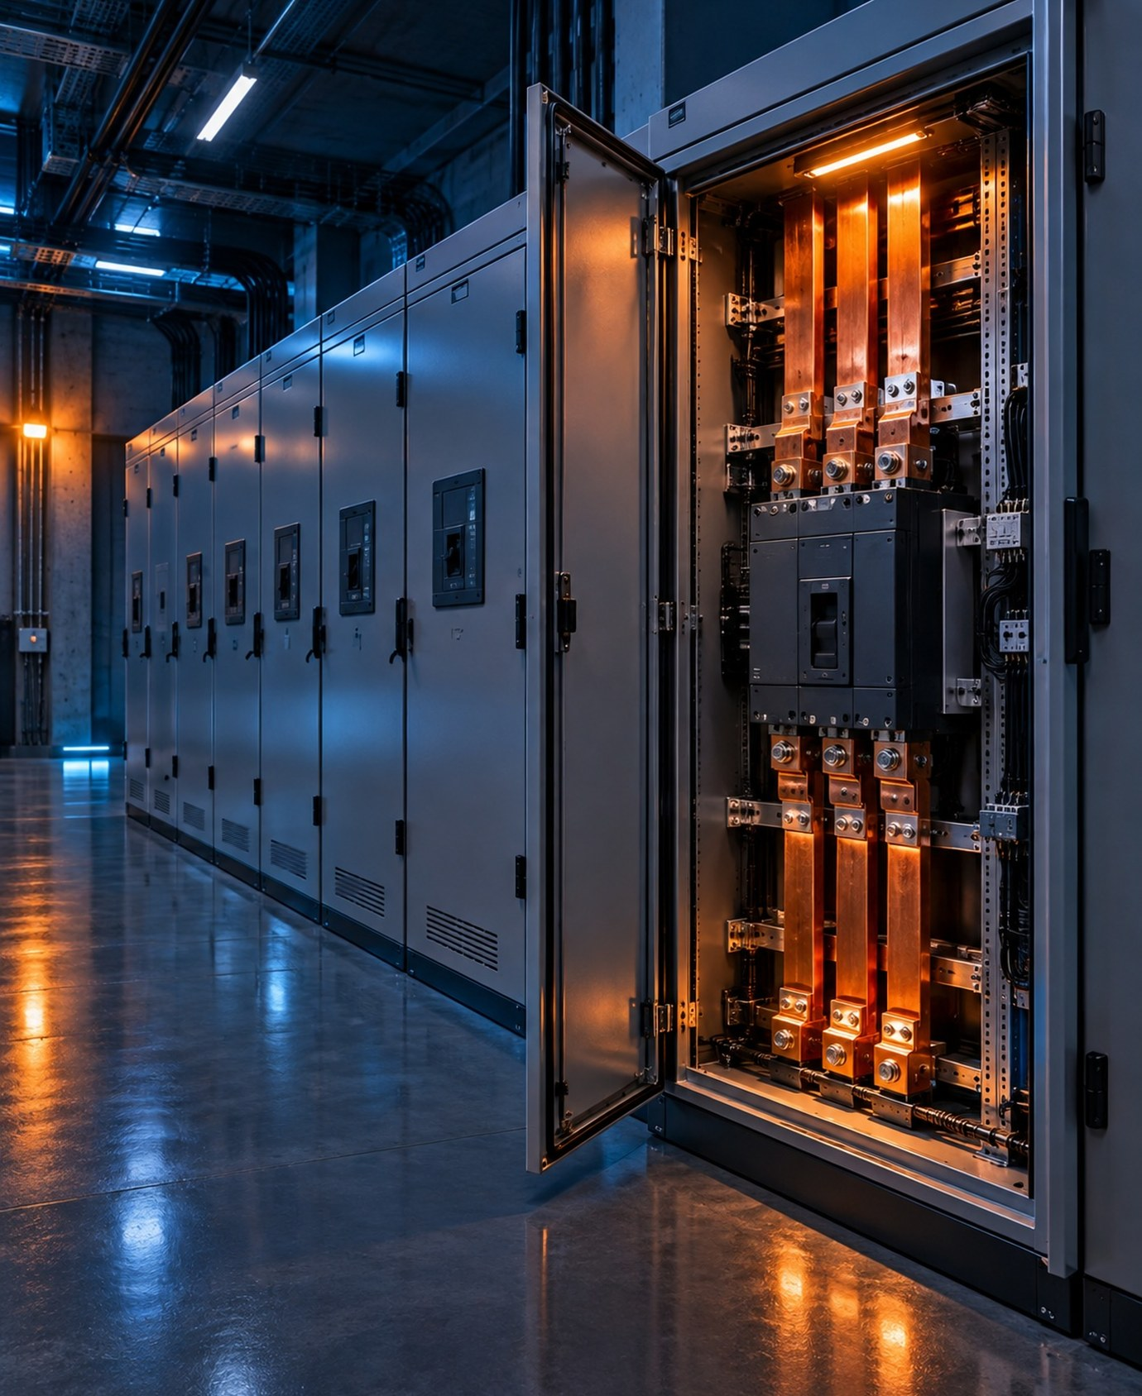



Обсудим ваш объект
Проведём обследование и предложим план очистки без остановки производства
+7 915 495-88-44
info@volttechclean.ru
volttechclean.ru

